Slide 1
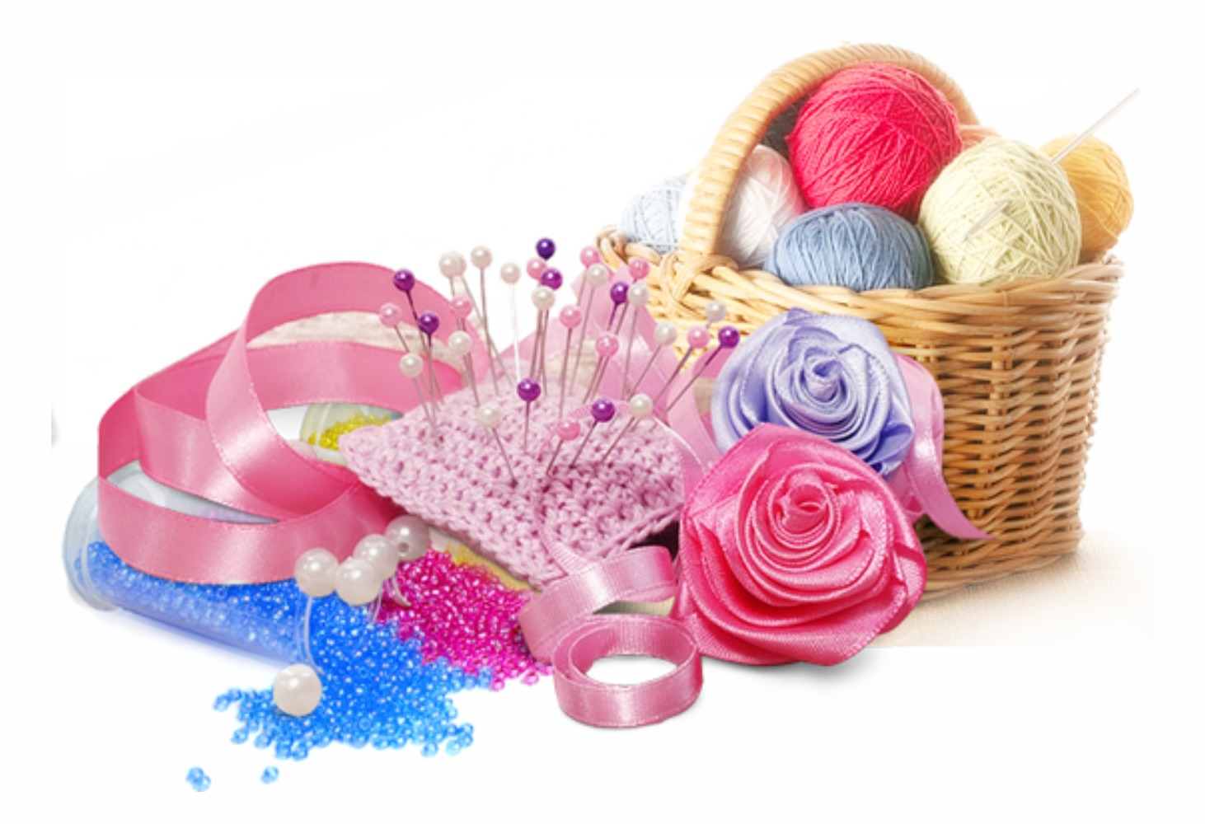
Умелые руки
не знают скуки

Slide 2
Круг увлеченных людей чрезвычайно обширен. Многие посвящают свой досуг различным видам деятельности – конструированию, рукоделию, художественному творчеству. Один из самых теплых, приятных и бесценных предметов искусства - тот, который сделан собственными руками или руками близких.
Творческий человек открыт к возможностям жизни. Он свободен, умеет удивляться и получает удовольствие от создания нового. Не обязательно совершать научные открытия: включить творчество в свою повседневную жизнь способен каждый.

Slide 3
Отдел организации
и использования единого фонда
Мглинской межпоселенческой центральной библиотеки
предлагает вашему вниманию обзор литературы для полезного досуга :
«Умелые руки не знают скуки».

Slide 4
Фантазии полёт и рук творенье С восторгом я держу в своих руках... Не знает, к счастью, красота старенья, Любовь к прекрасному живёт в веках. Умелец может сделать из железки, Из камня, дерева – шедевры красоты. Из разноцветья бисера и лески, Как в сказке, чудеса творишь и ты. Я прикасаюсь к броши осторожно, Она чарует и ласкает взор. Представить трудно, как это возможно Создать невиданной красы узор. Как результат терпенья и уменья – Изящество, и цвета чистота, И совершенство формы... Нет сомненья, Наш мир спасут талант и красота!
З. М. Торопчина.

Slide 5
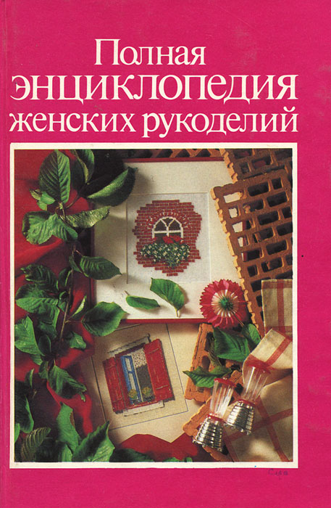
Полная энциклопедия женских рукоделий: Пер. с франц. - Москва: «Восхождение», 1992. - 608 с.: ил.
Уникальное издание, впервые в практике отечественного книгоиздания представляющее в таком полном объеме особенности различных видов рукоделий - от самых простых (ручной и машинный швы, штопка и починка) до таких "экзотических" для нашего времени, как вышивание аппликацией, золотом и т. п. В свое время эта книга входила в число 40 самых популярных во Франции книг для женщин. Исчерпывающая полнота и доступность изложения, насыщенность иллюстративным материалом (в книге 1087 иллюстраций) - все эти достоинства должны обеспечить предлагаемому изданию самый широкий и неослабевающий спрос.

Slide 6
Шьем из лоскутков. Рациональный раскрой. Современное шитьё. - Москва: Внешсигма, 2000. – 69 с.: ил.
Женщины, книга для вас! Покрывало из лоскутков за выходные! Это осуществимо при сегодняшних достижениях техники кроя и шитья! Эта книга для тех, кто восторгается американским килто и пэчворком. На это вам не потребуется много времени! С помощью колесика - резака вы сможете раскроить сразу восемь слоев ткани! На современной швейной машине можно стачивать и простегивать лоскутки без предварительной сметки!
В книге описано шитье самых разных изделий: одеял, покрывал, скатертей, ковриков и сувениров.

Slide 7
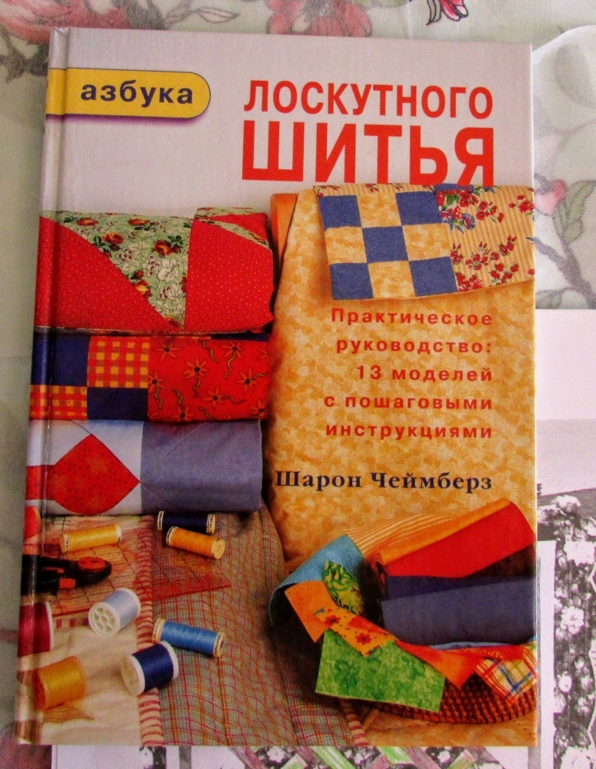
Чеймберз, Ш. Азбука лоскутного шитья / Ш.Чеймберз. Пер. с англ. - Москва: Издательство «Ниола - Пресс», 2006. – 80 с.: ил.
Техника лоскутного шитья довольно проста, вы в этом убедитесь, ознакомившись с данной книгой, в которой найдете описание и простой вещи, сшитой вручную, и великолепного покрывала, складывающегося в подушку. Вы узнаете, как пользоваться роликовым ножом, научитесь хитроумным способам быстро нарезать и сшивать детали лоскутного изделия, не забыта и традиционная техника. А главное - дано поэтапное описание выполнения моделей, что поможет вам добиться успехов в работе.

Slide 8
Дараева, Ю.А. Лоскутное шитье/ Ю.А. Дараева. - Москва: Этерна, 2006. - 224 с.: ил. - (Красота в твоих руках).
Книга рассказывает о старинном искусстве лоскутной мозаики, которое сейчас переживает второе рождение. Прочитав ее, вы научитесь создавать из лоскутной ткани оригинальные предметы интерьера и домашнего обихода. Панно, созданное из разноцветных лоскутков, не хуже искусно вытканного гобелена украсит ваш дом. Подушки, наволочки, стеганные покрывала, накидки, кухонные комплекты сделают его еще уютнее, а мягкие веселые игрушки доставят радость вашим детям.
Для тех, кто любит создавать оригинальные вещи собственными руками.

Slide 9
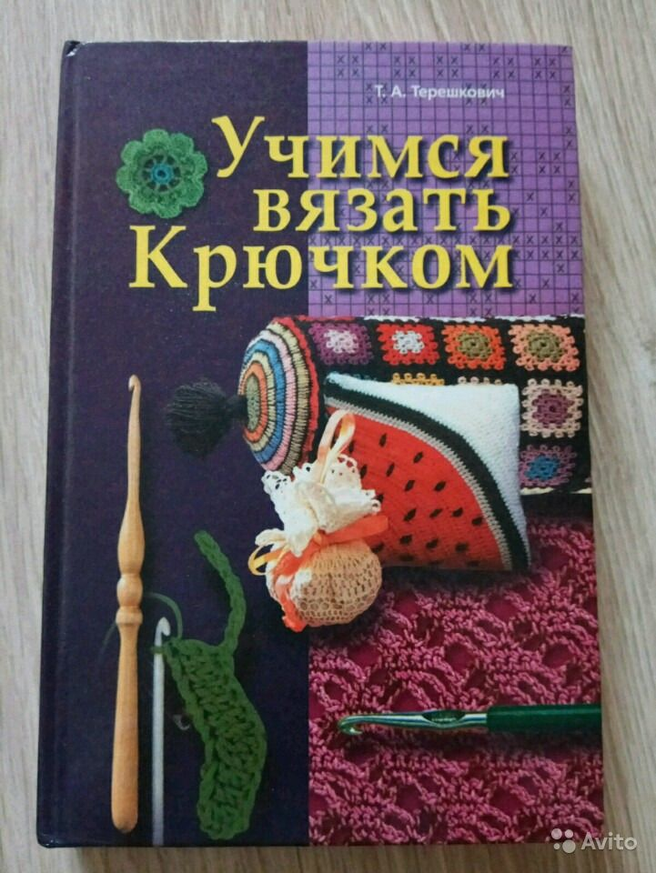
Терешкович, Т.А. Учимся вязать крючком/ Т.А.Терешкович. - Минск: Хэлтон, 2000. - 336 с.: ил.
Вязание крючком станет для вас легким и очень приятным занятием, если вы будете учиться по урокам в этой книге: от простого к сложному, от образцов к технологическим приемам работы с верхним трикотажем.
На каждом этапе обучения вы сможете связать готовые изделия, описания которых (более 200 моделей) приведены в книге. Обо всём этом и не только в книге «Учимся вязать крючком» (Т. А. Терешкович).

Slide 10
Чижик, Т. Самоучитель по вязанию брюссельских кружев/ Т.Чижик , М.Чижик . - Ростов на Дону: Феникс, 2006. - 217 с.: ил. - (Это модно).
Кружева, связанные на коклюшках, были широко распространены во Фландрии. В то время ручная филигранная работа очень высоко ценилась, и брюссельские (брюггские) кружева плели из самых дорогих нитей. Крючок — это инструмент, с помощью которого можно имитировать многие виды рукодельных кружев. И брюссельские кружева не являются исключением. Их можно использовать не только для вязания салфеток, скатертей и других предметов, украшающих интерьер, но и для создания необычных моделей для вашего гардероба.
В книге представлены узоры кружев, элементы узоров. Используя эти элементы в различных сочетаниях, можно создавать неповторимые изделия.

Slide 11
Декор из ткани: шторы, покрывала, подушки. - Ростов на Дону: Феникс, 2003. - 160 с. - «Стильные штучки».
Эта книга для тех, кто любит уют и стремится сделать свой дом лучше. Она будет интересна не только профессионалам, но и людям, которые впервые решили заняться дизайном. В первой части этой книги вы найдете множество интересных идей по оформлению окон в вашем доме. Вторая часть полностью посвящена оформлению спальни.
Эта книга поможет вам преобразить ваш дом.

Slide 12
Занавески, покрывала, подушки / Советы профессионалов: Пер. с англ. - Москва: Издательский дом «Ниола 21-й век», 2006. – 128 с.: ил.- (Ваш дом: планировка и оформление).
Прекрасно иллюстрированная
книга предлагает вашему вниманию интересные проекты по изготовлению вещей, которые принесут в дом тепло и уют. Даются подробные инструкции. Цветные фотографии.

Slide 13
Зентграф, К. Шторы. Все этапы изготовления/ Э. Зентграф. Пер. с англ. У.Сапуцкой . - Москва: Издательская группа «Континент», 2007. - 224 с.: ил.
Умение оформлять и декорировать окна необходимо всем, кто стремится сделать свой дом более комфортным и уютным. Что бы вы ни любили - классику, модерн или минимализм, - эта книга поможет вам научиться шить шторы любого стиля и для любой комнаты, не затрачивая при этом лишних сил и средств! Автор книги Кэрол Зентграф подскажет вам, как выбрать наиболее подходящий стиль оформления окна, ткань и тип отделки, а также подробно опишет поэтапный процесс создания шторы: "измеряем, шьем, вешаем". К достоинствам этой книги относятся: - подробные инструкции по изготовлению более чем 30 моделей штор; - рекомендации по подбору стиля оформления для различных типов окон и помещений; - более 60 пошаговых иллюстраций всех этапов работы; - около 200 цветных иллюстраций; - 6 выкроек штор и их отдельных элементов; - коллекция эскизов как основа для развития и воплощения творческих идей.

Slide 14
Креативное вязание, бисероплетение, декорирование / О. Литвина,
Н. Свеженцева, Т. Несмиян [и др.] . - Москва: Эксмо, 2007. – 124 с.: ил. - (Азбука рукоделия).
В этой книге – лучшие модели одежды, связанные спицами и крючком, для молодых современных женщин! Ещё - набор эксклюзивных украшений из бисера и поделочных камней, несложных в исполнении, но необычайно эффектно выглядящих с предлагаемыми фасонами топов, свитеров, болеро, пуловеров, жакетов! И аксессуары - от вязаных шарфов и сумочек до объемных декоративных цветков из джинсовой ткани, которые смогут украсить жакет и пуловер в молодежном стиле. Бисерные нашивки, способные "оживить" повседневную одежду и стать органичной частью декора свитера или блузки. Вы получите подробное описание каждого проекта и технику исполнения всех моделей, представленных в книге.

Slide 15
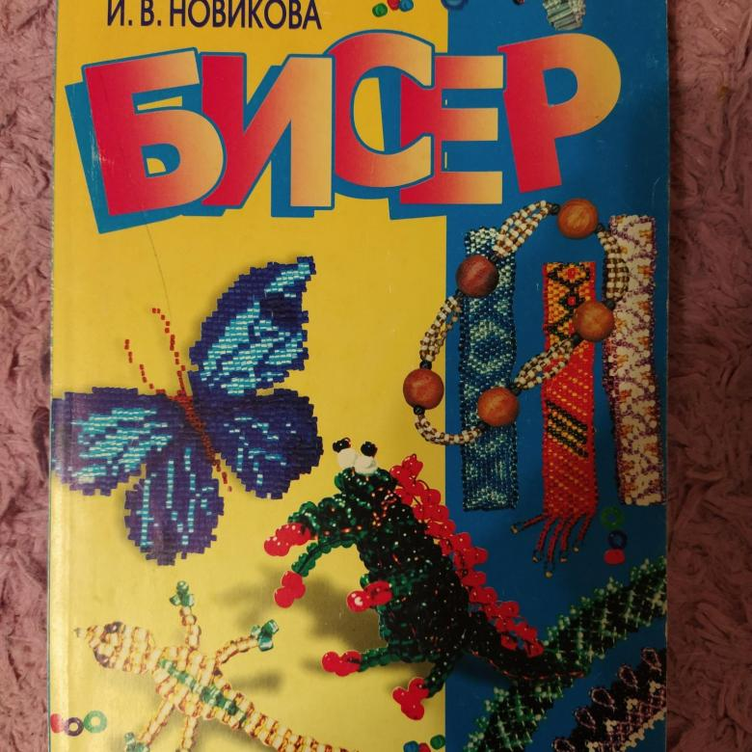
Базулина, Л.В. Бисер /Л.В. Базулина, И.В.Новикова, В.Н. Куров. - Ярославль: Академия развития, 2007. - 224 с.: ил. - (Серия «Бабушкин сундучок»).
Книга, которая перед вами, введет вас в удивительный мир древнего рукоделия - плетения из бисера. Вы узнаете об истории появления этого красивого материала, о видах работы с ним.
Бисерное рукоделие хранит много секретов, и вы познакомитесь с наиболее доступными и интересными приемами плетения.

Slide 16
Книга кройки и шитья/ авт. - сост. Вера Надеждина. - Минск: Харвест, 2007. – 400 с.: ил.
Для того, чтобы научиться шить правильно, красиво и качественно, необходимо изучить методику выполнения всех узлов обработки, понять критерии выбора ткани для будущих изделий и, самое главное - научиться точно рассчитывать и строить выкройки. В предлагаемой вам книге собраны все необходимые начальные сведения о швейном деле. Пройдя этот несложный курс, далее вам уже не составит труда работать с журналами по модным выкройкам. Каждый раздел книги, посвященный конструированию и моделированию изделий ассортимента женской одежды, построен по принципу "от простого к сложному" - вам предлагается подробное построение основной выкройки, а затем на ее основе дается описание элементов более сложных моделей.
Обо всём этом и не только в книге «Книга кройки и шитья» (Вера Надеждина).

Slide 17
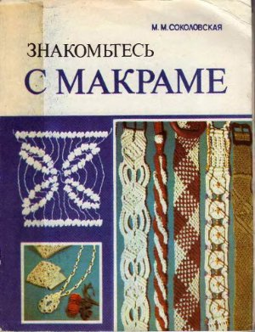
Соколовская, М.М. Знакомьтесь с макраме. - Москва: Просвещение, 1985. – 111 с.
Книга знакомит с историей одного
из популярнейших видов декоративно-
прикладного искусства - макраме, учит
приемам плетения основных узлов и узоров.
Приемы плетения расположены в книге по возрастающей степени сложности, показаны на рисунках и схемах.
Здесь даны также описания плетения
разнообразных изделий (игрушки, сувениры, детали одежды, интерьера.

Slide 18
Каминская, Е.А. Скрапбукинг. Искусство оформления фотографий и фотоальбомов/ Е.А.Каминская. - Москва: РИПОЛ классик, 2012. - 260 с: ил. - (Поделки - самоделки) .
Что может быть лучше приятных воспоминаний? Только красиво оформленные воспоминания, а именно фотографии из семейного архива. Скрапбукинг поможет не только привести в порядок семейную коллекцию снимков, но и сделать приятный подарок друзьям и родным.
Скрапбукинг - это удивительное и полезное хобби, которое позволяет сделать жизнь ярче и интереснее.

Slide 19
Альбом вышивки крестом. - Москва: АСТ, Харвест, 2001. – 64 с.
Альбом состоит из рисунков и подробных схем (от простых до самых сложных) для вышивания крестом. Это издание будет полезно как для тех, кто начинает учиться этому виду рукоделия, так и для профессионалов. Вместе с изображением цветовой гаммы и названием цветов в книге используется международная маркировка ниток (DMC).

Slide 20
Владимирова, С.Е. Игрушки амигуруми / С.Е. Владимирова. - Москва: РИПОЛ классик, 2012. - 256 с.: ил. - (Поделки - самоделки).
Амигуруми - современное японское искусство вязания маленьких игрушек спицами или крючком. Благодаря определённой технике вязания, особому стилю оформления и своеобразному представлению, игрушки получаются очень симпатичными и сказочными. В нашей книге вы найдёте всю необходимую информацию, с помощью которой научитесь творить практически ювелирные шедевры из шерсти и пряжи, которыми порадуете себя и своих близких!

Slide 21
Ильина, Н.К. Оригами. Необычные модели для развития фантазии/ Н.К. Ильина. - Москва: РИПОЛ классик, 2012. - 256 с.: ил. - (Поделки - самоделки).
Оригами – древнее искусство складывания фигурок из бумаги. Своими корнями оно уходит в Китай, где была изобретена бумага. В древности этот вид искусства был доступен только представителям высших сословий, где владение техникой складывания из бумаги было признаком хорошего тона. В наши дни оригами имеет большое количество поклонников, ведь в этой технике из простого и доступного материала можно создать настоящие шедевры. К тому же оригами развивает мышление, фантазию и открывает богатые просторы для творчества.
В этой книге вы найдете много интересных и оригинальных моделей оригами разной сложности с подробными описаниями и схемами.

Slide 22
Преображенская, В.Н. Фелтинг. Удивительные поделки из сваленной шерсти/
В.Н. Преображенская. - Москва: РИПОЛ классик, 2012.- 256 с.: ил.- (Поделки-самоделки).
Изделия из шерсти люди используют с незапамятных времен. Еще в древности они валяли шерсть диких животных и делали из нее себе одежду и даже дома. В настоящее время создание своими руками «шерстяной ткани» у женщин превратилось в хобби. Фелтинг – это особая техника изготовления оригинальных изделий из непряденой шерсти.
В этой книге вы найдете описание сухого и мокрого валяния, узнаете много разных секретов этого дела. Кроме того, в книге есть описание различных изделий с иллюстрациями. Вы сможете научиться делать игрушки, валенки, шапки, бижутерию и различные предметы декора. Валяние – это очень просто. К тому же результат виден сразу.

Slide 23
Преображенская, В.Н. Поделки из соломки/ В.Н. Преображенская.- Москва: РИПОЛ классик, 2012. - 256 с.: ил. - (Поделки - самоделки).
Эту книгу мы предлагаем любителям декоративного искусства, желающим попробовать силы в новом для себя виде творчества, применяя удивительный по свойствам материал – обычную солому, хотя искусство плетения из нее и создание фигурок и игрушек известно с незапамятных времен. Эта работа, доступная людям разного возраста, принесет вам радость творчества.

Slide 24
Романелли, П.- Плетение из прутьев/ П. Романелли. - Пер. с итал. ООО «Мир книги». - Москва: Мир книги, 2002. – 80 с.: ил.
Из прутьев можно сплести все: корзину для грибов, эффектную сумочку для дамских мелочей, разнообразные кашпо для цветов, ящички для кухонных принадлежностей, подставки для посуды, абажуры и даже манеж для любимой собаки. Эта книга поможет вам стать настоящим мастером. Вы узнаете, как заготовить необходимый материал, познакомитесь с различными техниками плетения и сможете собственными руками изготовить потрясающие изделия, которые принесут радость вам и вашим близким.

Slide 25
Назарова, В.И. Плетение: береста, соломка, тростник, лоза и другие материалы/ В.И. Назарова. - Москва: РИПОЛ классик, 2012. - 288 с.: ил. - (Энциклопедия строительства).
В настоящем издании в доступной форме представлены сведения о материалах, используемых для плетения, и инструментах; подробно описана технология изготовления изделий; даны пошаговые рекомендации по основным видам и способам плетения.
Также в книге описаны способы изготовления различных художественных изделий из дерева.

Slide 26
Флористика. Букеты с композициями из засушенных цветов. - Москва: Внешсигма, 2000. – 88 с .: ил.
При наличии фантазии и небольшого количества специально приготовленных прочных цветов, фруктов и веток легко можно сделать самим нежнейший букет - мечту, так и пышный букет с пряностями. Из этой богато иллюстрированной книги любитель цветов узнает все необходимое о захватывающем хобби - оформлении засушенных цветов, начиная от собирания и консервирования растений, необходимых материалов и инструмента, различных видов техники выполнения и заканчивая художественными способами аранжировки прекрасного природного материала.
Обо всём этом и не только в книге «Флористика. Букеты с композициями из засушенных цветов».

Slide 27
Диченскова, А. Карнавальные прибамбасы: шумелки, конфетти, сувениры, маски/ А.М. Диченскова . - Ростов на Дону: Феникс, 2005. - 158 с.: ил. - (Стильные штучки) .
Карнавал - волшебное слово: гости в великолепных костюмах с масками на лице, огромный зал, освещенный яркими цветными огнями... Чтобы домашний маскарад не превратился в обычный скучный праздник, нужна специальная подготовка. Во-первых, эта книга расскажет, как украсить зал шарами, флажками, гирляндами, бумажными фонариками, а также как изготовить своими руками деревья для декорации из вешалок и подарочных коробок. Во-вторых, необходимо сшить маскарадные костюмы из бумаги и ткани или хотя бы их элементы - маски, головные уборы, парики. Обо всем этом вы узнаете из этой книги.
Ещё узнаете в какие игры для взрослых и детей можно играть на карнавале, какие конкурсы проводить В этой книге - готовые сценарии по проведению морского, новогоднего, осеннего, шляпного и других карнавалов.

Slide 28
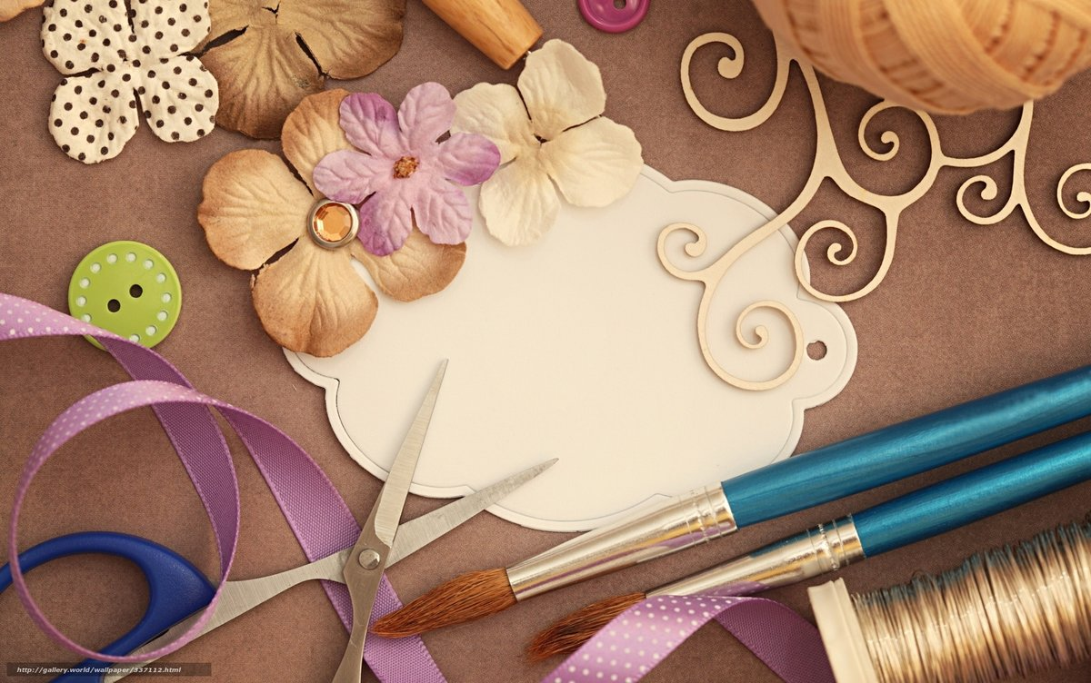
М
Мы против серости вокруг!
Оригинальность- вот наш друг!
И не знают скуки,
Умельцы на все руки!
Мы против серости вокруг

Slide 29
Спасибо за внимание!
Веб - обзор подготовила Елена Поцелуйко, библиотекарь отдела организации и использования единого фонда Мглинской межпоселенческой центральной библиотеки
(ул. Ленина, д.19).

